Slide 1


PRÉSENTATION
CONCEPTION D’UN LOGICIEL DE SUPPORT DE LIVRAISON

Slide 2

PLAN
Scenario
Maquette
Diagramme de sequences

Slide 3

SCENARIO

Slide 4
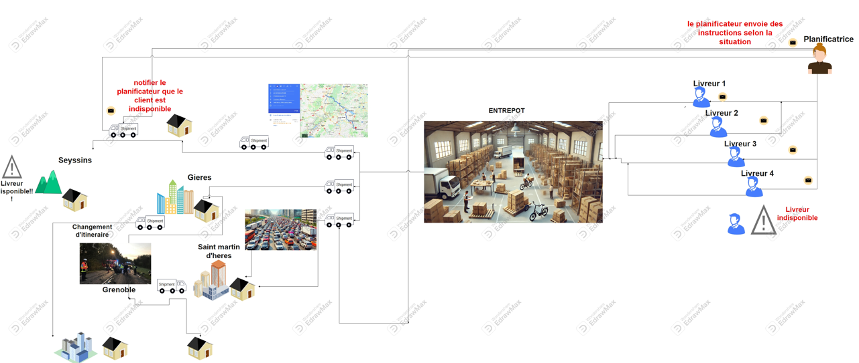

Slide 5
MAQUETTE

Slide 6
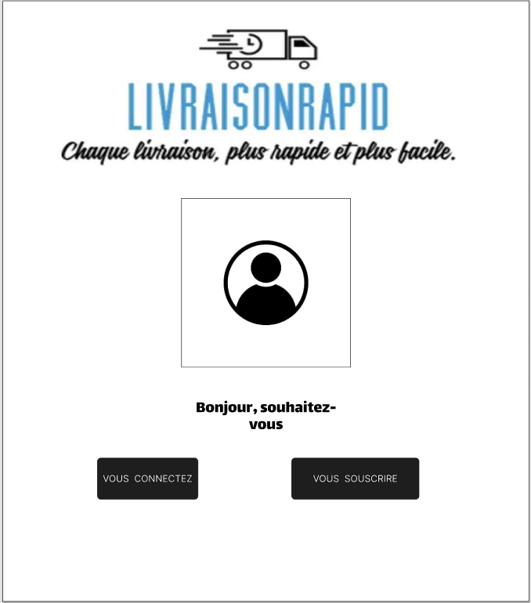
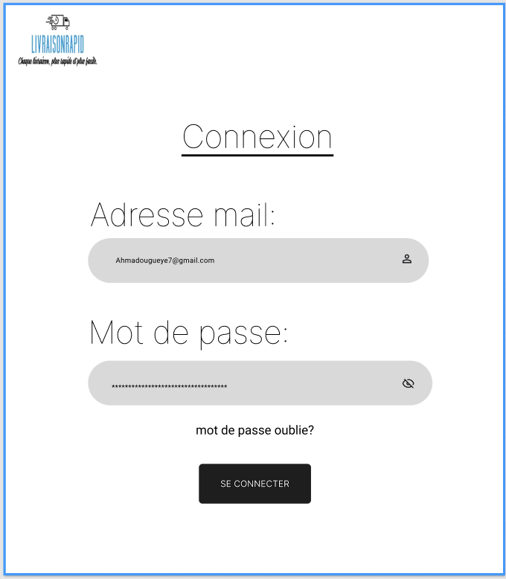

Slide 7
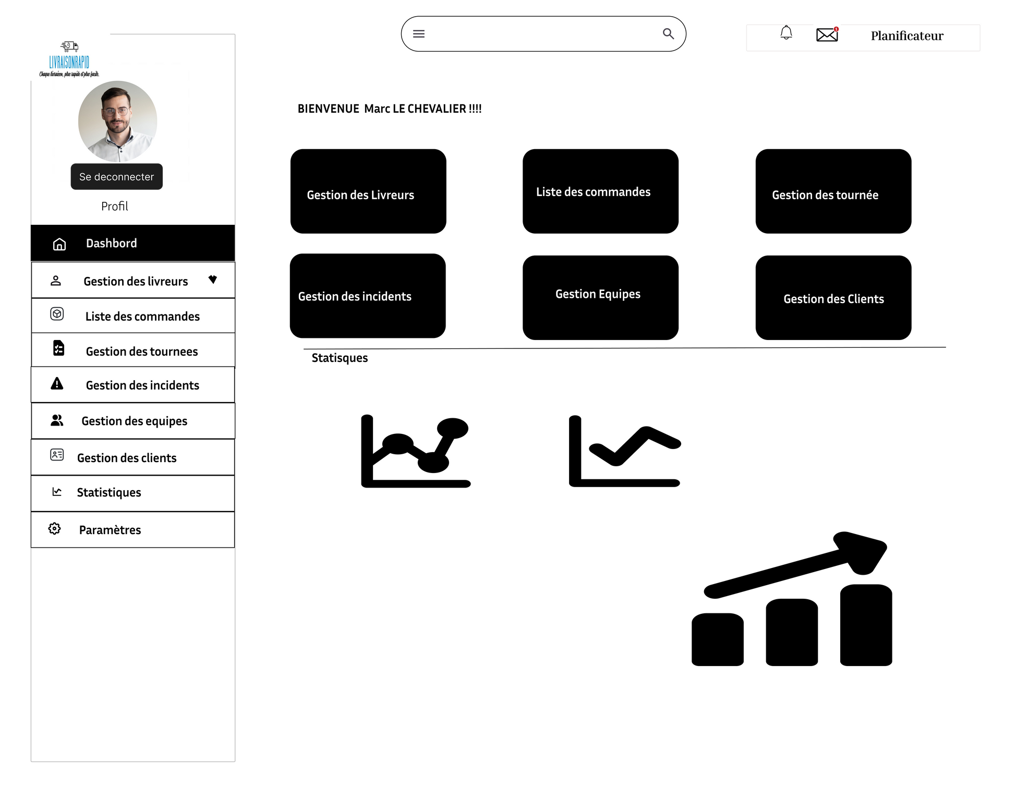
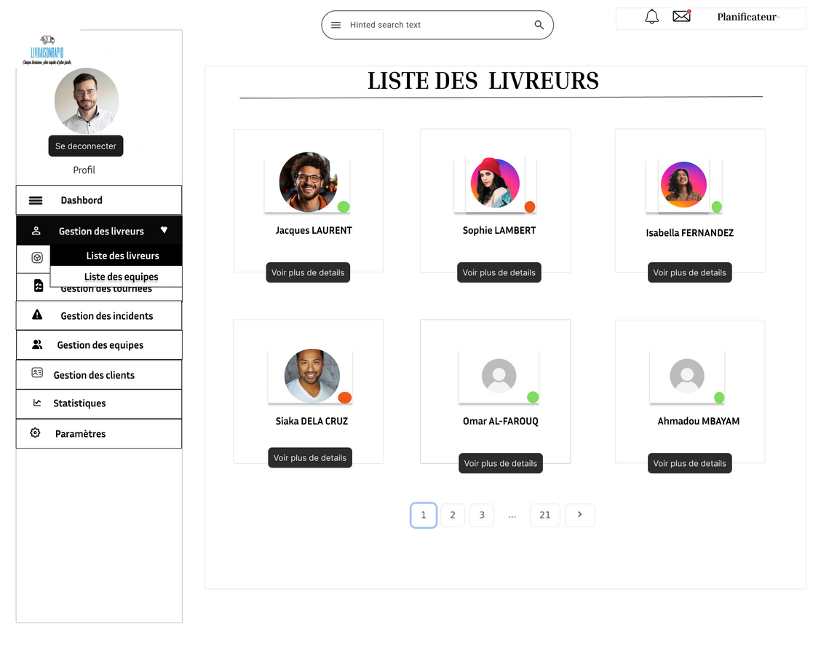

Slide 8
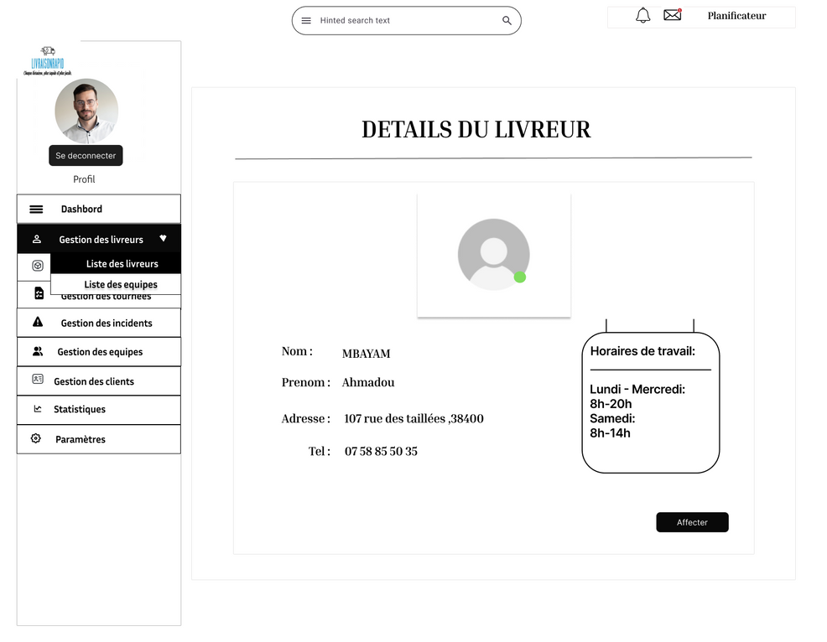
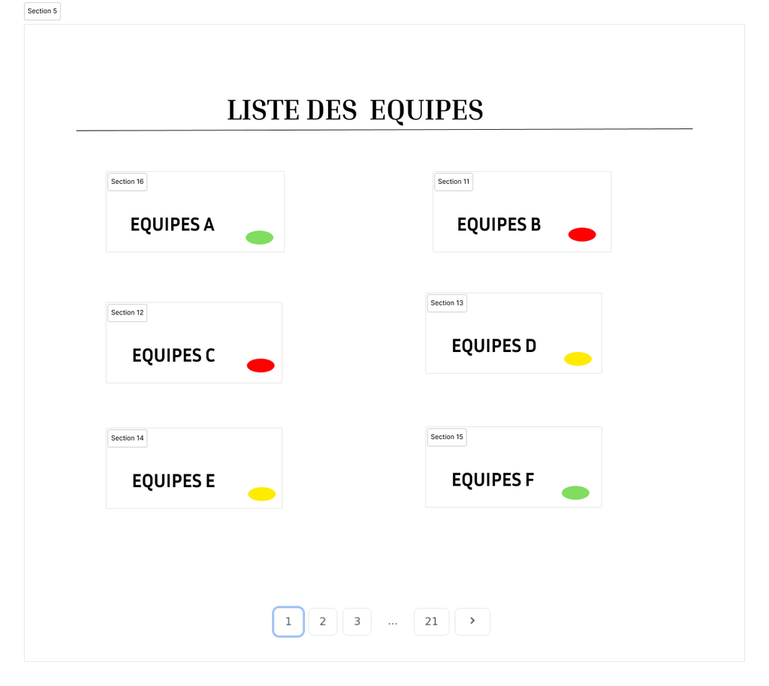

Slide 9
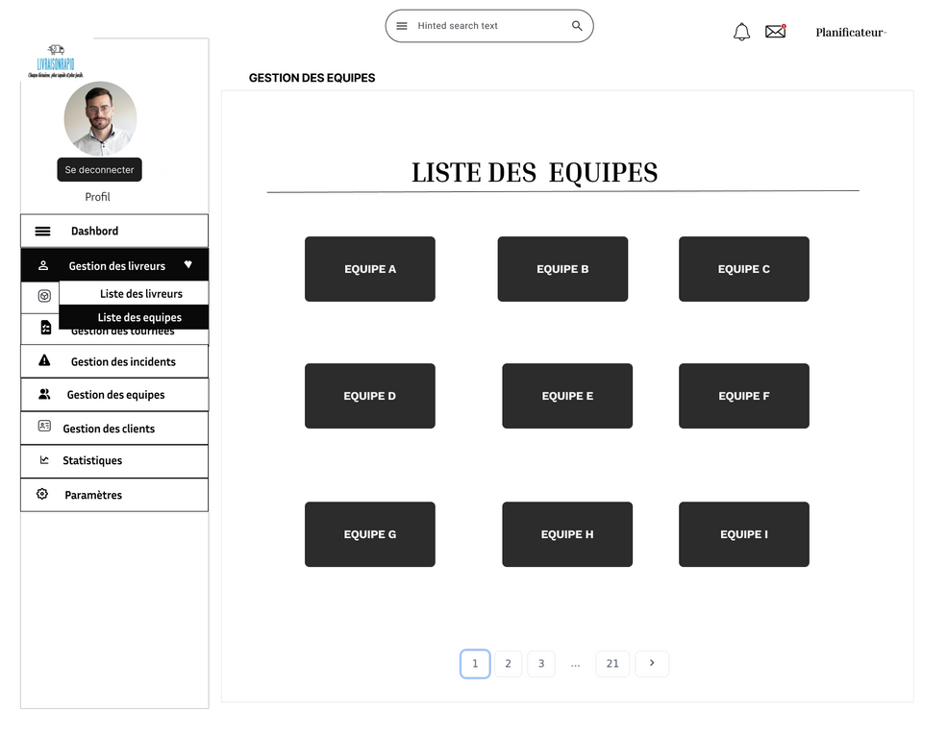
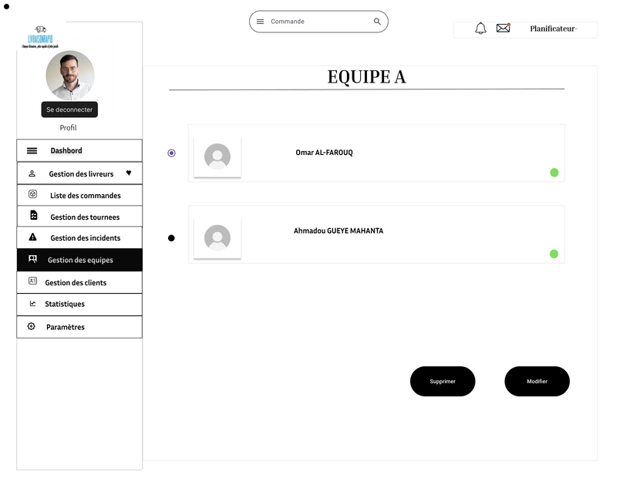
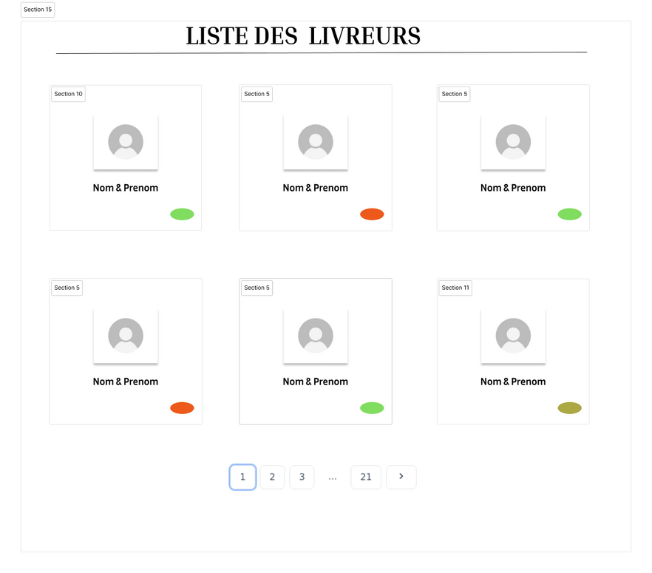

Slide 10
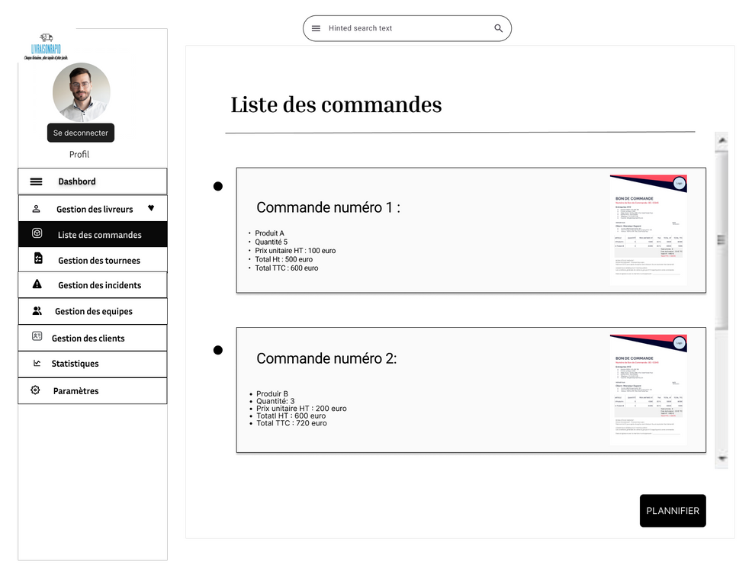
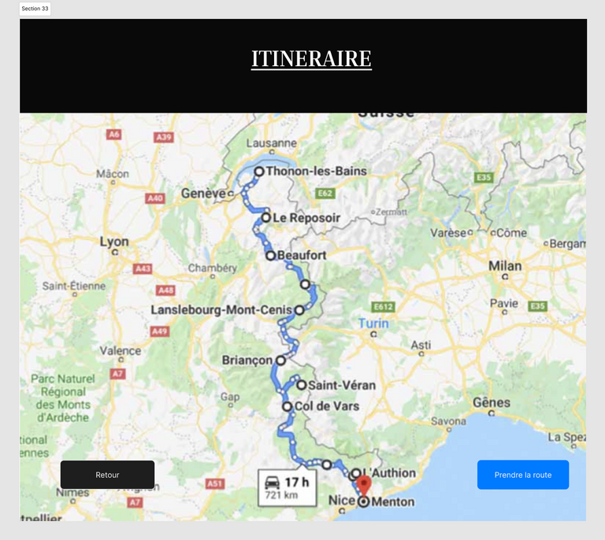

Slide 11
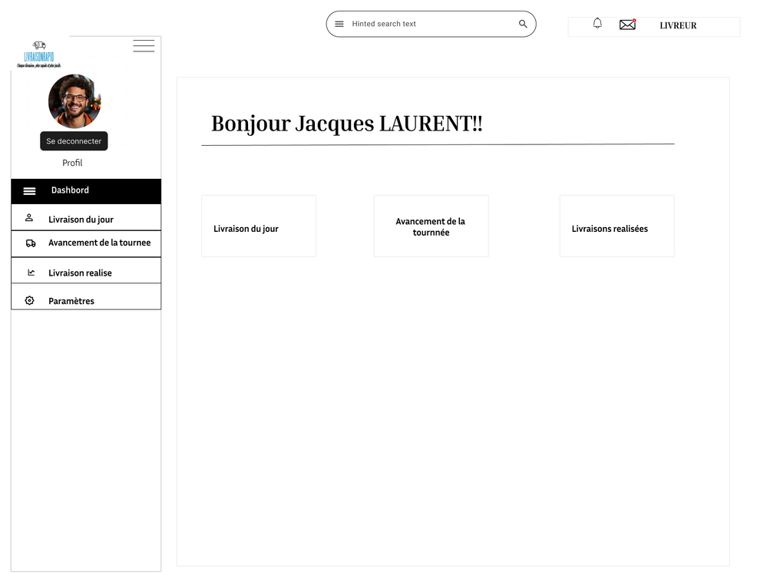
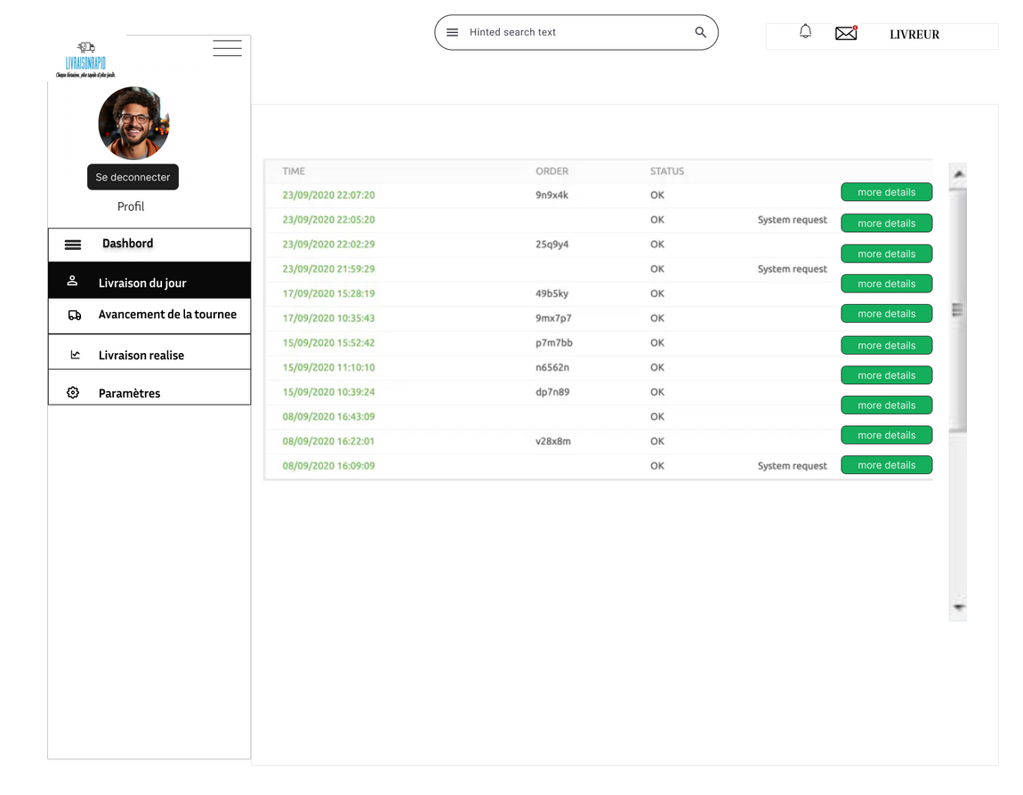

Slide 12
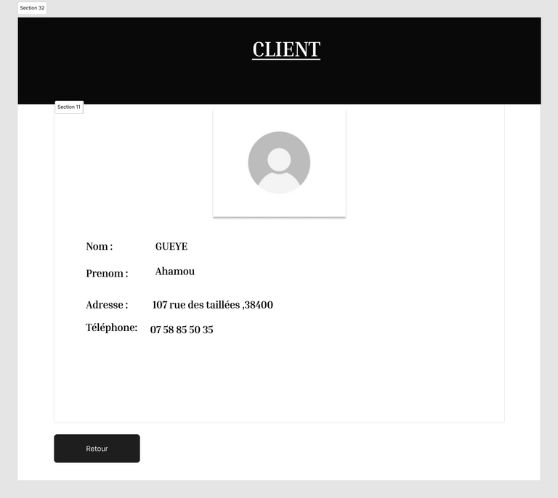
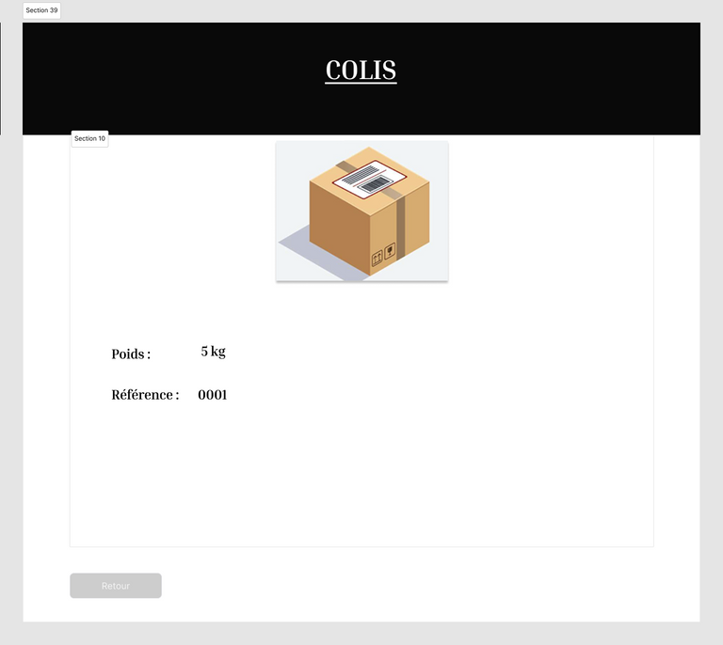
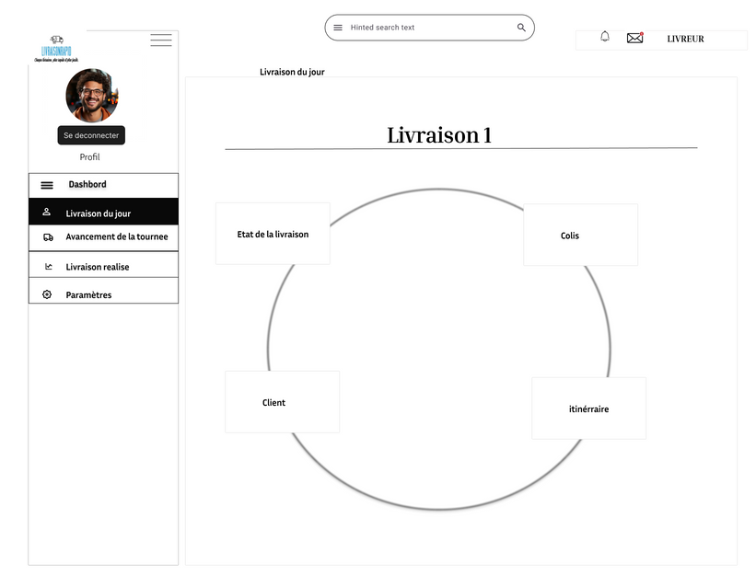
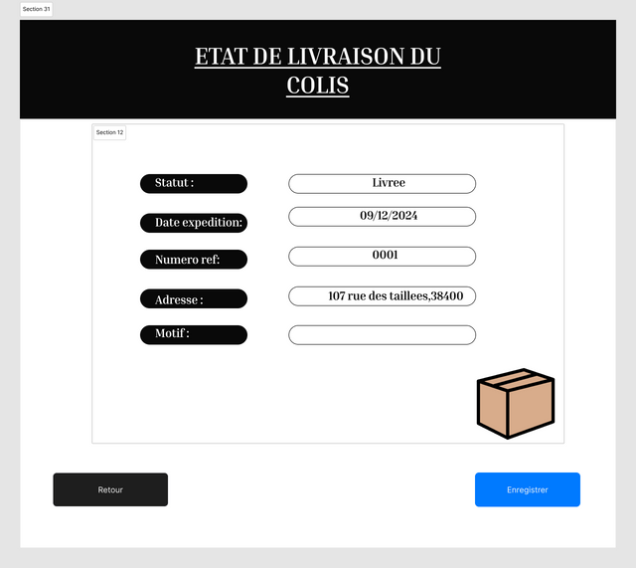

Slide 13
DIAGRAMME DE SEQUENCES

Slide 14
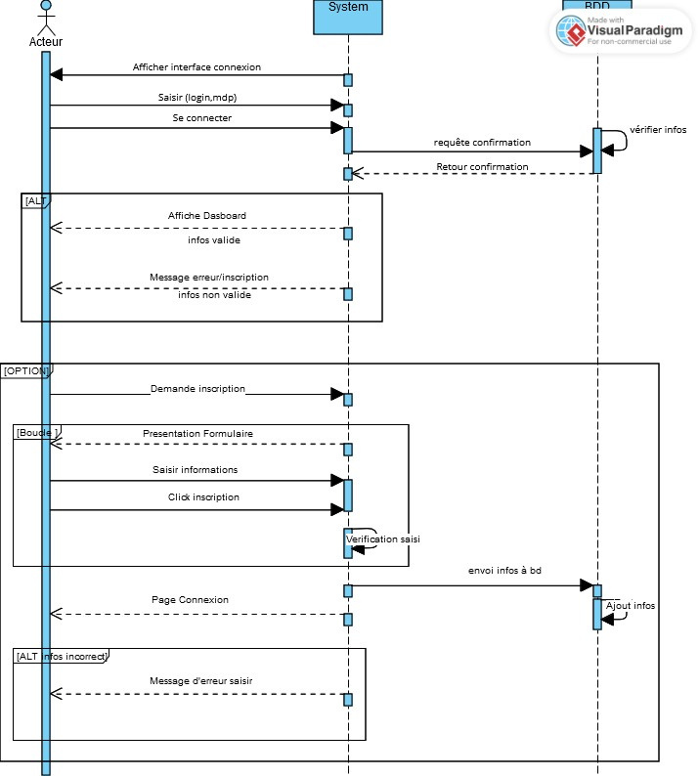
CONNECTION UTILISATEUR
SE CONNECTER
LES ACTEURS ONT LA POSSIBILITÉ DE SE
CONNECTER
S’INSCRIRE
LES ACTEURS ONT LA POSSIBILITÉ DE
S’INSCRIRE A CONDITION D’AVOIR
L’ABILITATION

Slide 15
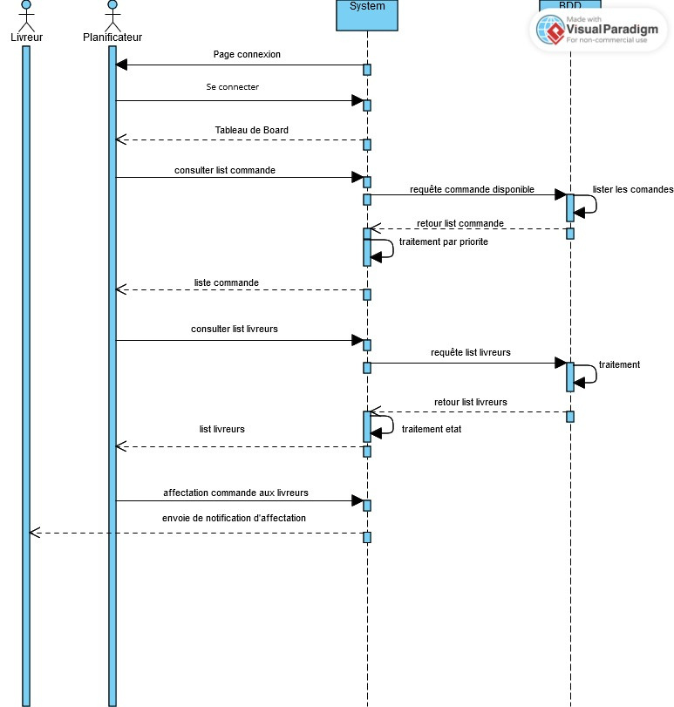
INTERACTION PLANNIFICATEUR
RESPONSABLE DE L’ORGANISATION,
CHARGÉ DU CONTRÔLE DE L’INTÉGRITÉ ET
DE L’ÉLABORATION DES PLANNINGS DE
LIVRAISON

Slide 16
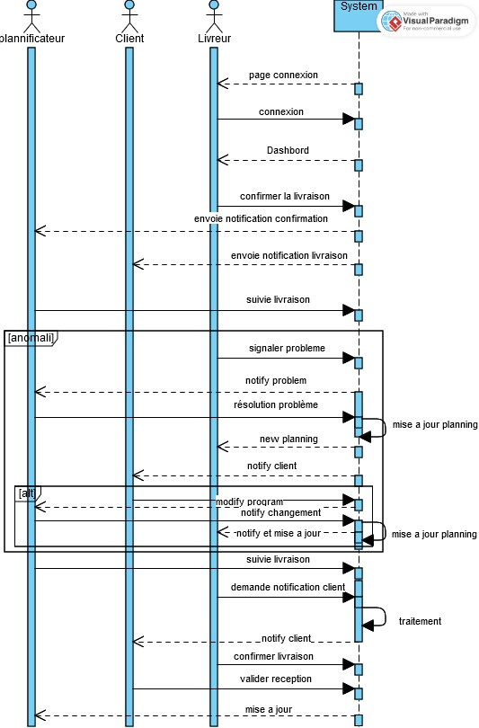
INTERACTION LIVREUR ET CLIENT
PERSONNEL TECHNIQUE , RESPONSABLE
COLIS JUSQU’A DESTINATION

Slide 17
MERCI !
QUESTION, SUGGESTIONS ET CONSEILS

